Slide 1
BLOCKCHAIN
Công nghệ lưu trữ dữ liệu.
Loại bỏ vai trò của bên thứ 3.
Minh bạch & bảo mật.
Không thể sửa đổi hay phá hủy.
Là công nghệ tạo nên Bitcoin.

Slide 2




KHỐI DỮ LIỆU (BLOCK)

Slide 3

CHUỖI KHỐI (BLOCKCHAIN)

Slide 4
CHUỖI KHỐI (BLOCKCHAIN)
GENESIS BLOCK

Slide 5
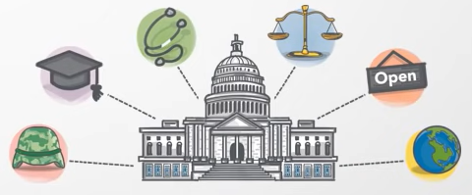


CÁC PHIÊN BẢN BLOCKCHAIN
Điều hành, giám sát
Hợp đồng thông minh
Tiền điện tử
Blockchain 3.0
Blockchain 2.0
Blockchain 1.0

